Slide 1



Bài 6. Phép chia hết hai số nguyên
Quan hệ chia hết trong tập hợp số nguyên
(Tiết 2)
PHÒNG GD&ĐT ….
TRƯỜNG THCS ………….

Slide 2
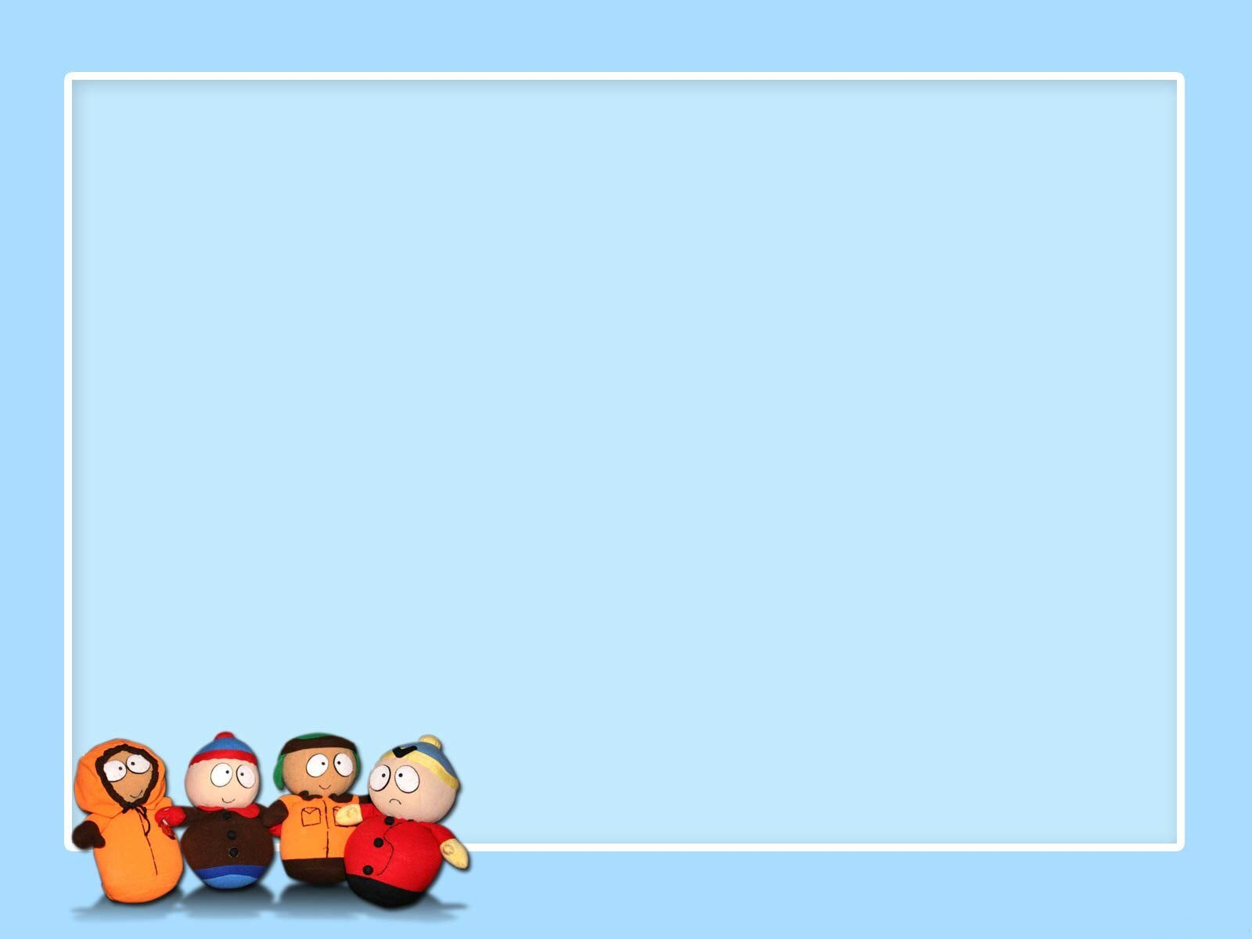

Thực hiện được phép chia hết hai số nguyên khác dấu;
phép chia hết hai số nguyên cùng dấu
Phép chia hết hai số nguyên. Quan hệ chia hết trong tập hợp số nguyên
Nhận biết được khái niệm về chia hết; khái niệm
ước và bội của số nguyên
Vận dụng được phép chia hết hai số nguyên để
giải quyết một số bài toán thực tiễn

Slide 3

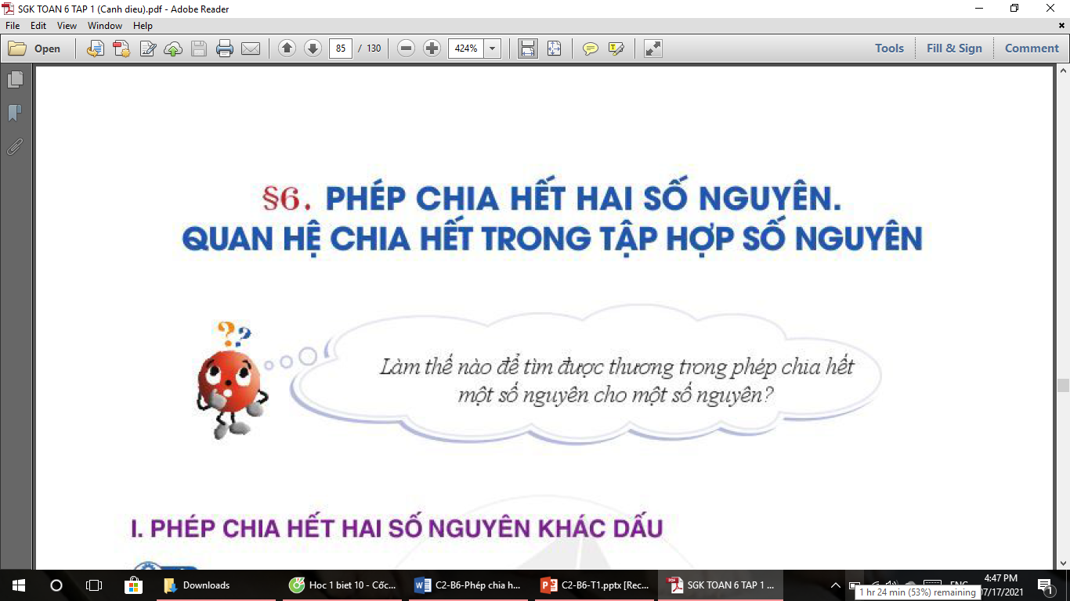
Trong bài học hôm nay, chúng ta sẽ học:
- Khái niệm về chia hết, ước và bội trong tập hợp các số nguyên.
- Cách tìm ước và bội của một số nguyên.
- Kiểm tra một số nguyên có hay không là ước hoặc bội của một số nguyên cho trước.
HOẠT ĐỘNG HÌNH THÀNH KIẾN THỨC

Slide 4






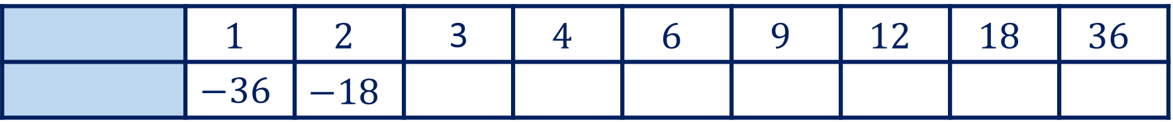














HOẠT ĐỘNG MỞ ĐẦU
Hoạt động nhóm
3 a) Tìm số thích hợp ở $\boxed{ ? }$ trong bảng sau:
$$n$$
 | $$1$$ | $$2$$ | 3 | $$4$$ | $$6$$ | $$9$$ | $$12$$ | $$18$$ | $$36$$
 | $$−36$$ | $$−18$$
$$1$$ | $$2$$ | 3 | $$4$$ | $$6$$ | $$9$$ | $$12$$ | $$18$$ | $$36$$
$$?$$
$$?$$
$$?$$
$$?$$
$$?$$
$$?$$
$$?$$
$$−4$$
$$−36$$ | $$−18$$ | $$−12$$ | $$−9$$ | $$−6$$ | $$−4$$ | $$−3$$ | $$−2$$ | $$−1$$
$$\left(−36\right):n$$
$$−12$$
$$−9$$
$$−6$$
$$−3$$
$$−2$$
$$−1$$
$$−36:1$$
$$−36:2$$
b) Số $−36$ có thể chia hết cho các số nguyên nào?
; ; ; ; ; ; ; ; ;
; ; ; ; ; ; ; ;
$$−1$$ | $$−2$$ | $$−3$$ | $$−4$$ | $$−6$$ | $$−9$$ | $$−12$$ | $$−18$$ | $$−36$$
Notes:
Nhấn vào mỗi ô có dấu ? để điền đáp án
Nhấn vào ô n và ô (-36):n để trả lời ý b
Nhấn vào ô (-36):n 1 lần nữa để sắp xếp các giá trị theo từng cặp đối nhau

Slide 5

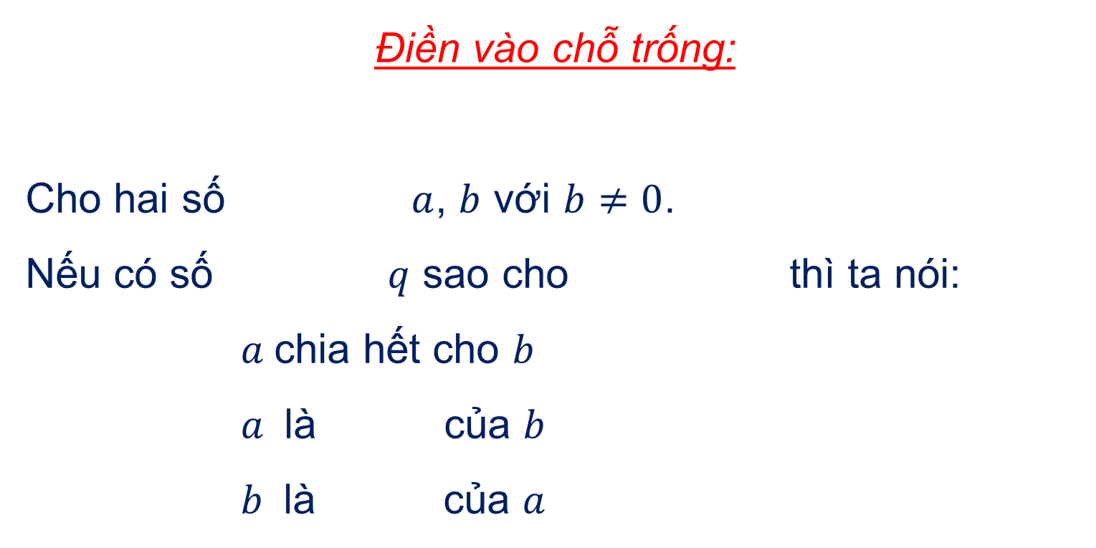

Điền vào chỗ trống:
Cho hai số $a$, $b$ với $b≠0$.
Nếu có số $q$ sao cho thì ta nói:
$a$ chia hết cho $b$
$a$ là của $b$
$b$ là của $a$
Hoạt động nhóm
nguyên
tự nhiên
nguyên
…………
tự nhiên
$$a=b . q$$
HOẠT ĐỘNG HÌNH THÀNH KIẾN THỨC
bội
……
ước
……
Notes:
Nhấn vào dấu … để hiện đáp án
Nhấn vào từ “tự nhiên” 2 lần để thay thế thành từ “nguyên

Slide 6
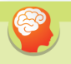

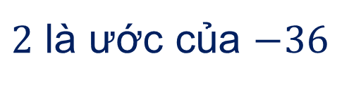

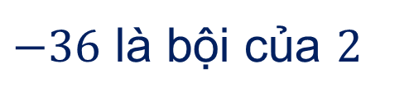
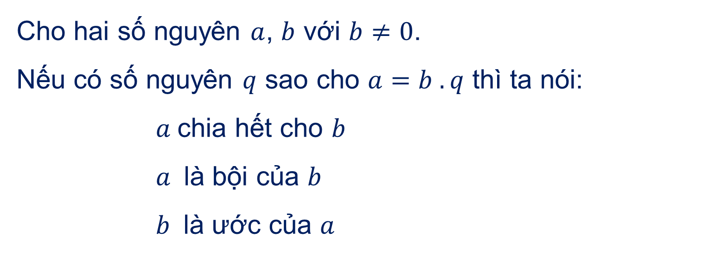

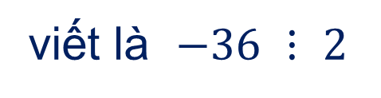
III. Quan hệ chia hết
Cho hai số nguyên $a$, $b$ với $b≠0$.
Nếu có số nguyên $q$ sao cho $a=b . q$ thì ta nói:
$a$ chia hết cho $b$
$a$ là bội của $b$
$b$ là ước của $a$
HOẠT ĐỘNG HÌNH THÀNH KIẾN THỨC
$$−36 : 2=−18$$
Ta nói $−36$ chia hết cho $2$
viết là $−36 ⋮ 2$
$−36$ là bội của $2$
$2$ là ước của $−36$

Slide 7



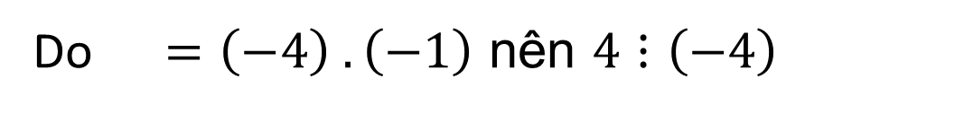
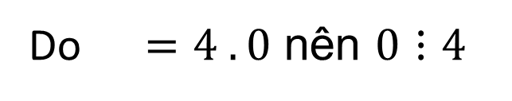




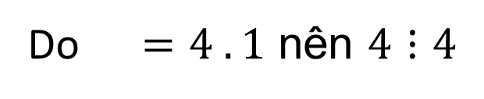
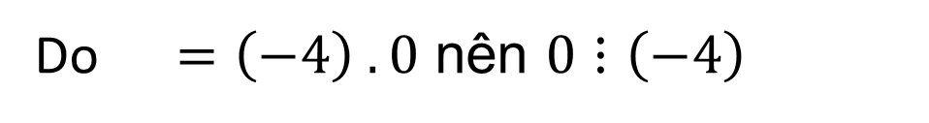
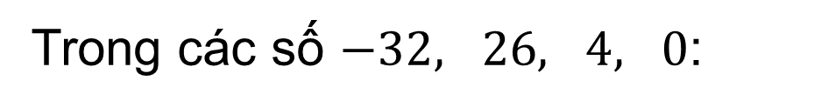
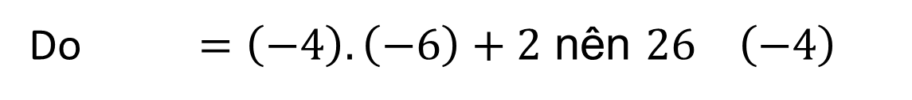
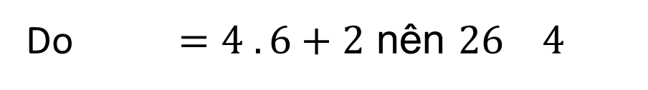
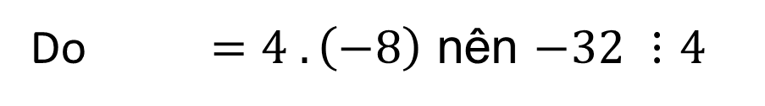

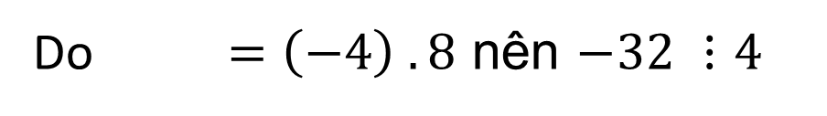

Ví dụ 3
Trong các số $−32, 26, 4, 0$:
a) Số nào chia hết cho $4$, số nào không chia hết cho $4$
Do $=4 . 1$ nên $4⋮4$
Do $=4 . \left(−8\right)$ nên $−32 ⋮4$
$$4$$
$$−32$$
Do $=4 . 0$ nên $0⋮4$
$$26$$
$$0$$
Do $=4 . 6+2$ nên $26 4$
b) Số nào chia hết cho $−4$, số nào không chia hết cho $−4$
HOẠT ĐỘNG HÌNH THÀNH KIẾN THỨC
Do $=\left(−4\right) . 8$ nên $−32 ⋮4$
$$−32$$
$$26$$
Do $=\left(−4\right). \left(−6\right)+2$ nên $26 \left(−4\right)$
Do $=\left(−4\right) . \left(−1\right)$ nên $4⋮\left(−4\right)$
$$4$$
Do $=\left(−4\right) . 0$ nên $0⋮\left(−4\right)$
$$0$$
HS hđ cá nhân
HS thi đua trình bày, nhận xét chéo.
Notes:
Nhấn vào câu a để hiện 4 số
Nhấn vào từng số để hiện câu giải thích
Câu b thực hiện tương tự

Slide 8
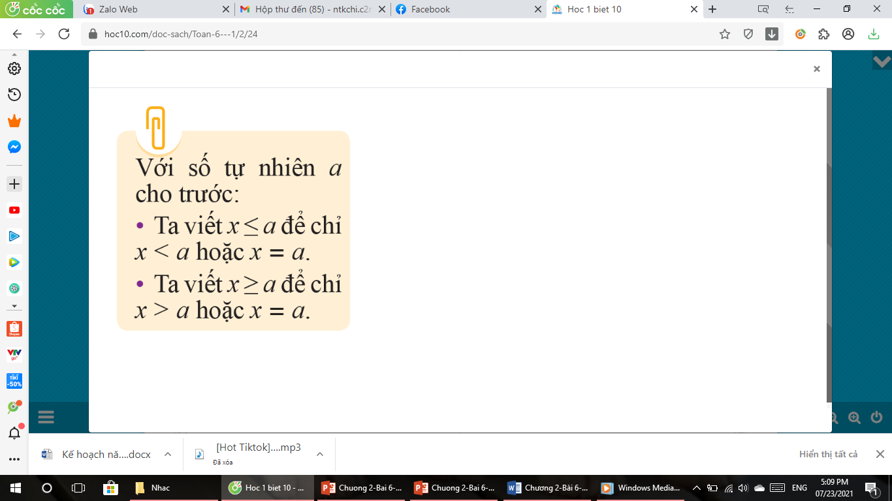








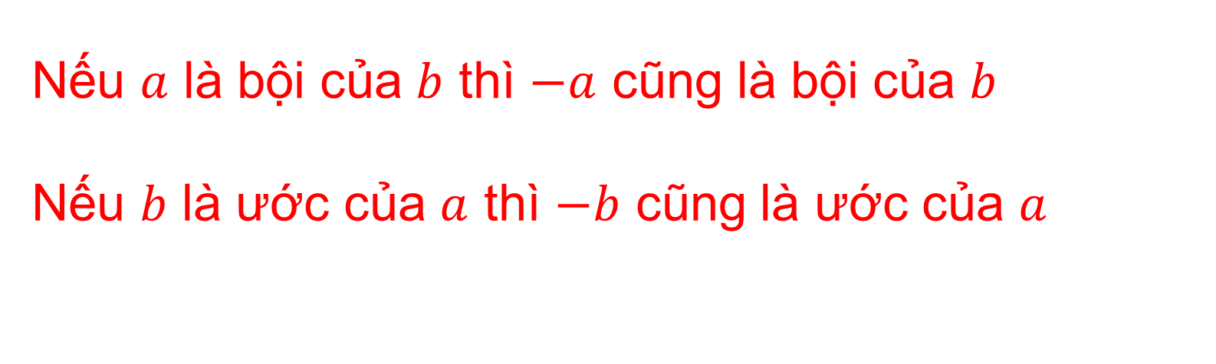
$$−32⋮4$$
$$26 4$$
$$4⋮4$$
$$0⋮4$$
$$−32⋮\left(−4\right)$$
$$26 \left(−4\right)$$
$$4⋮\left(−4\right)$$
$$0⋮\left(−4\right)$$
Nếu $a$ là bội của $b$ thì $−a$ cũng là bội của $b$
Nếu $b$ là ước của $a$ thì $−b$ cũng là ước của $a$
HOẠT ĐỘNG HÌNH THÀNH KIẾN THỨC

Slide 9

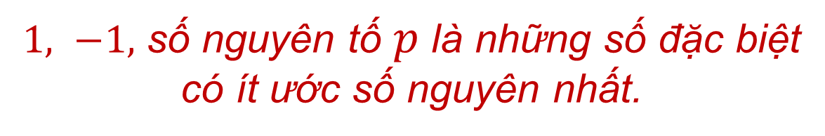






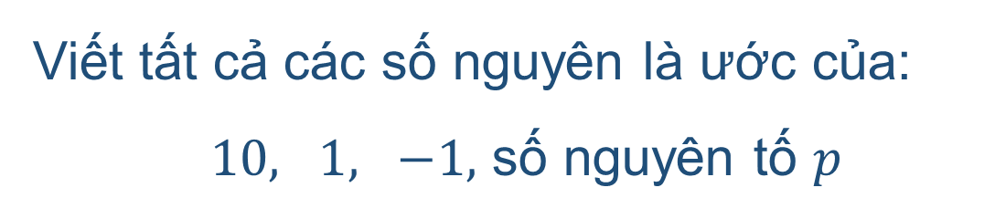

Ví dụ 3
Viết tất cả các số nguyên là ước của:
$10, 1, −1,$ số nguyên tố $p$
Các ước của là:
$$10$$
$$−1, 1, −2, 2, −5, 5, −10, 10$$
Các ước của là:
$$1$$
$$−1, 1$$
Các ước của là:
HOẠT ĐỘNG HÌNH THÀNH KIẾN THỨC
$$−1$$
$$−1, 1$$
Các ước của là:
$$p$$
$$−1, 1, −p, p$$
$1, −1,$ số nguyên tố $p$ là những số đặc biệt có ít ước số nguyên nhất.
Hoạt động nhóm
Notes:
Nhấn vào các số 10, 1, -1, p 2 lần để hiện đáp án

Slide 10
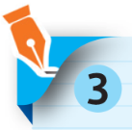
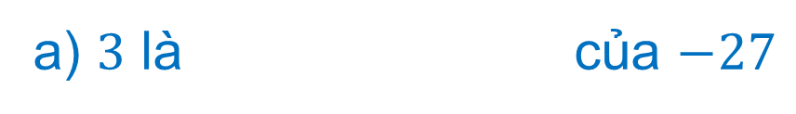
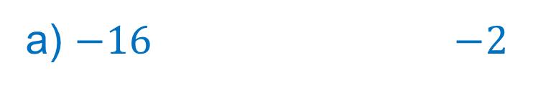
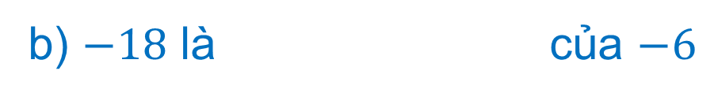
HOẠT ĐỘNG LUYỆN TẬP
Các bạn hãy làm LT 3/SGK/Tr86 nào!
Sử dụng các từ “chia hết cho”, “bội”, “ước” thích hợp cho :
?
chia hết cho
?
a) $−16$ $−2$
?
bội
b) $−18$ là của $−6$
ước
?
a) $3$ là của $−27$
Notes:
Nhấn vào dấu ? ở mỗi câu để hiện đáp án

Slide 11
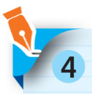
HOẠT ĐỘNG LUYỆN TẬP
LT 4/SGK/Tr86
a) Viết tất cả các số nguyên là ước của: $−15; −12$
b) Viết năm số nguyên là bội của: $−3; −7$
Notes:
Nhấn vào dấu ? ở mỗi câu để hiện đáp án

Slide 12

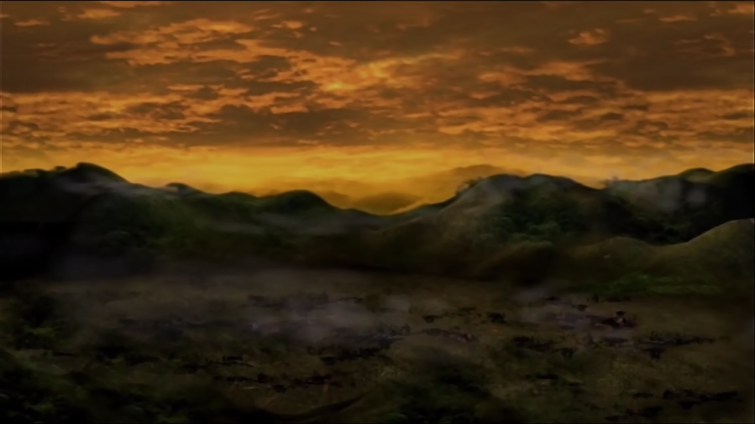
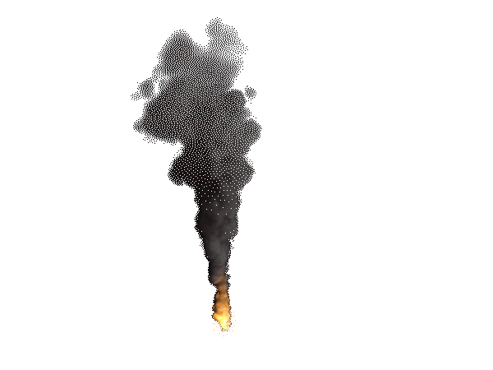
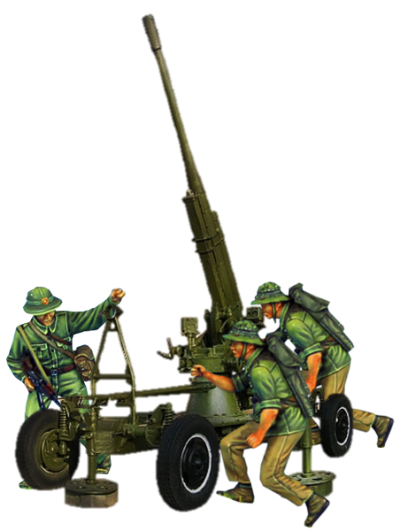

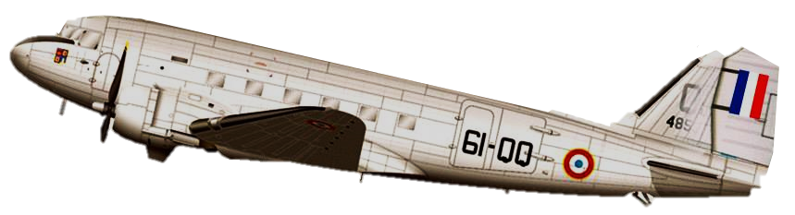




HÀ NỘI
ĐIỆN BIÊN PHỦ TRÊN KHÔNG

Slide 13
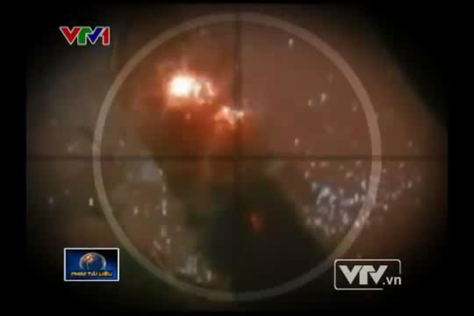
HÀ NỘI – ĐIỆN BIÊN PHỦ TRÊN KHÔNG

Slide 14
Chiến dịch Linebacker II là chiến dịch quân sự cuối cùng của Hoa Kỳ chống lại Việt Nam Dân chủ Cộng hoà trong Chiến tranh Việt Nam, từ 18 tháng 12 đến 30 tháng 12 năm 1972 sau khi Hội nghị Paris bế tắc và đổ vỡ do hai phía Việt Nam Dân chủ Cộng hòa và Mỹ bất đồng về các điều khoản trong hiệp định.
Ở Việt Nam sự kiện này thường được gọi là "12 ngày đêm" và báo chí, truyền thông hay dùng hình tượng "Điện Biên Phủ trên không" để nhấn mạnh ý nghĩa thắng lợi cuối cùng và to lớn của sự kiện. Với chiến thắng vang dội bắn rơi 81 máy bay các loại trong đó có 34 máy bay B52, đập tan âm mưu của đế quốc Mỹ đưa Hà Nội về thời kỳ “đồ đá” đã viết nên bản tráng ca bất tử gây chấn động thế giới.
Chiến thắng Hà Nội-Điện Biên Phủ trên không đã buộc Mỹ phải xuống thang, ngồi vào bàn đàm phán để ký Hiệp định chấm dứt chiến tranh, lập lại hòa bình ở Việt Nam, đồng thời cũng tạo tiền đề cho cuộc tổng tiến công giải phóng hoàn toàn miền Nam năm 1975.

Slide 15
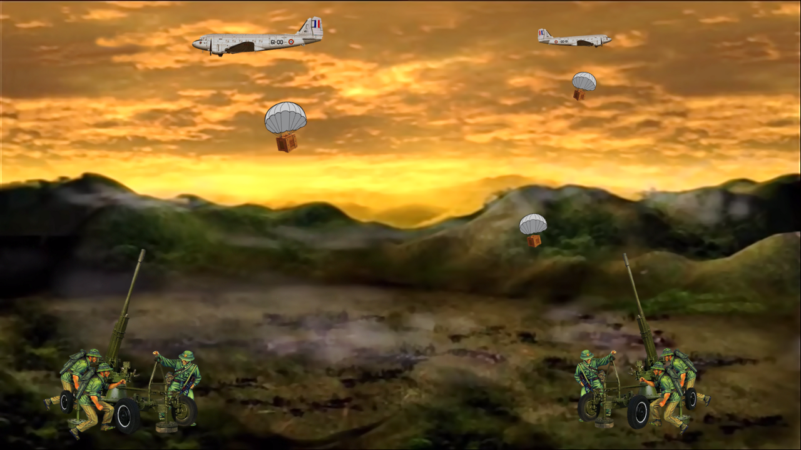

Hãy chọn các quả tên lửa (đã được đánh số) và trả lời đúng các câu hỏi tương ứng để tiêu diệt các máy bay của địch.

Slide 16


HÀ NỘI
ĐIỆN BIÊN PHỦ TRÊN KHÔNG

Slide 17










Notes:
Sau khi tiêu diệt hết các máy bay
Nhấn vào các người lính để đến slide kết thúc

Slide 18

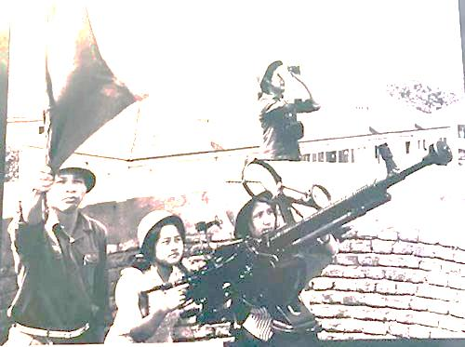


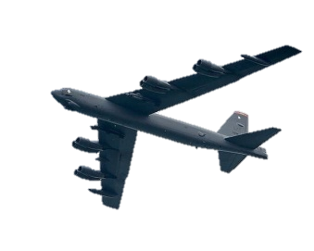
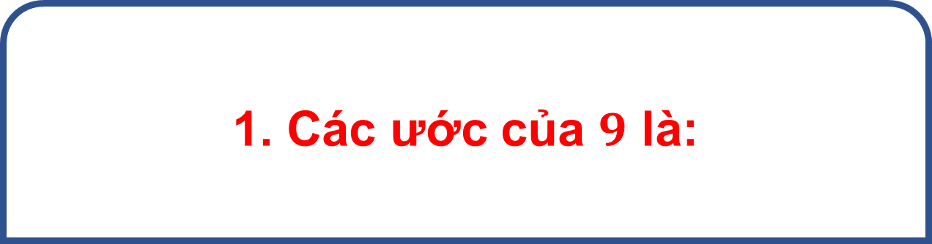
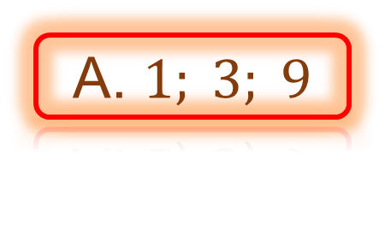
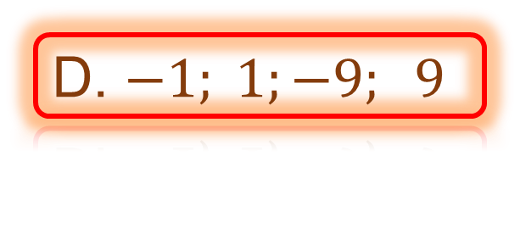
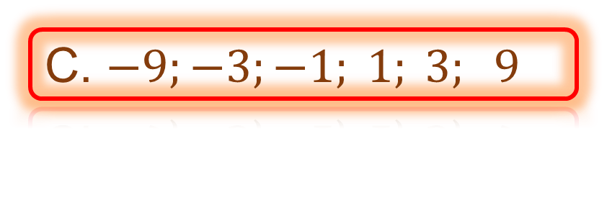
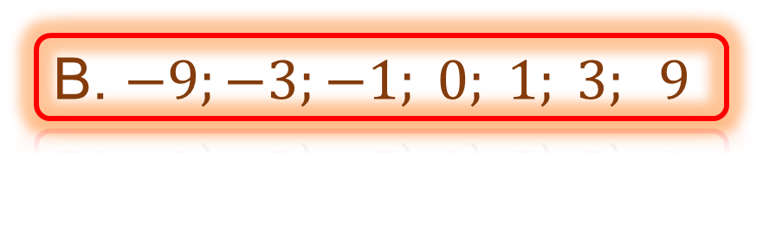
30
29
28
27
26
25
24
23
22
21
20
19
18
17
16
15
14
13
12
11
10
09
08
07
06
05
04
03
02
01
00
1. Các ước của $9$ là:
ĐÚNG RỒI
A. $1; 3; 9$
B. $−9;−3;−1; 0; 1; 3; 9$
C. $−9;−3;−1; 1; 3; 9$
D. $−1; 1;−9; 9$

Slide 19

30
29
28
27
26
25
24
23
22
21
20
19
18
17
16
15
14
13
12
11
10
09
08
07
06
05
04
03
02
01
00
2. Khẳng định: “Nếu hai số nguyên $a, b$ đều chia hết cho số nguyên $c \left(c≠0\right)$ thì tổng của chúng cũng chia hết cho $c$” là đúng hay sai?
ĐÚNG RỒI
A. Đúng
B. Sai

Slide 20
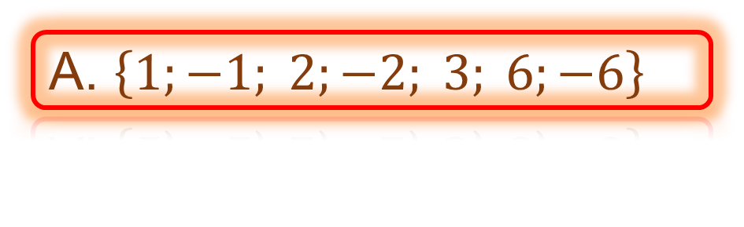
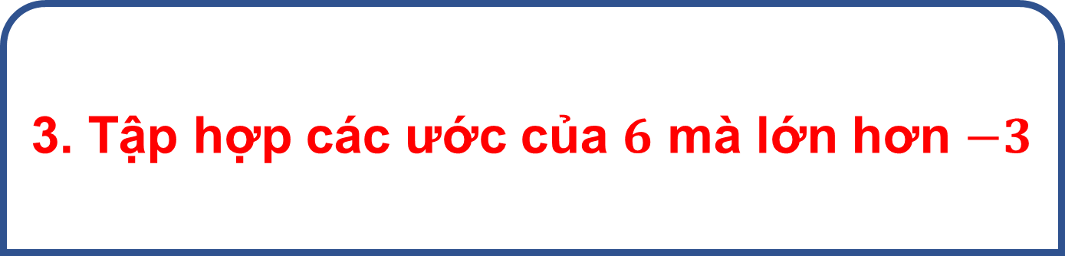
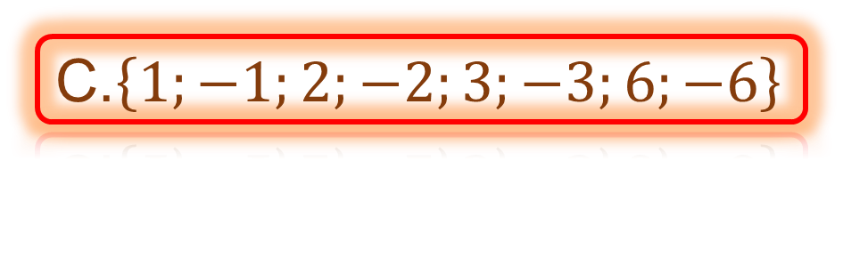
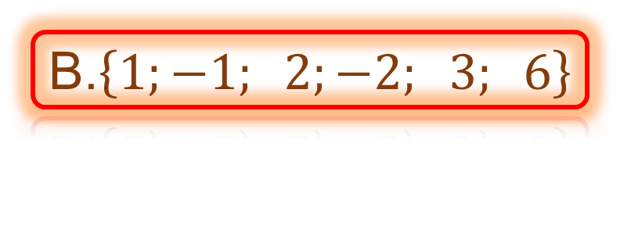
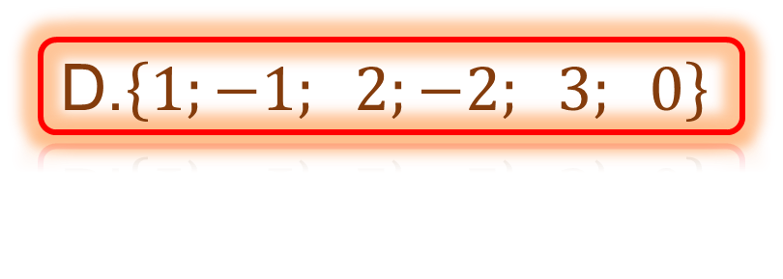
30
29
28
27
26
25
24
23
22
21
20
19
18
17
16
15
14
13
12
11
10
09
08
07
06
05
04
03
02
01
00
3. Tập hợp các ước của $6$ mà lớn hơn $−3$
ĐÚNG RỒI
A. $\left\{1;−1; 2;−2; 3; 6;−6\right\}$
B.$\left\{1;−1; 2;−2; 3; 6\right\}$
C.$\left\{1;−1;2;−2;3;−3;6;−6\right\}$
D.$\left\{1;−1; 2;−2; 3; 0\right\}$

Slide 21

30
29
28
27
26
25
24
23
22
21
20
19
18
17
16
15
14
13
12
11
10
09
08
07
06
05
04
03
02
01
00
4. Khẳng định: “Nếu số nguyên $a$ chia hết cho số nguyên $b \left(b≠0\right)$ thì bội của $a$ cũng chia hết cho $b$” là đúng hay sai?
ĐÚNG RỒI
A. Đúng
B. Sai

Slide 22

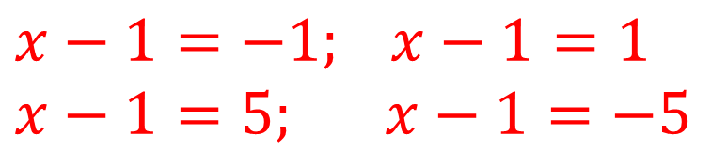
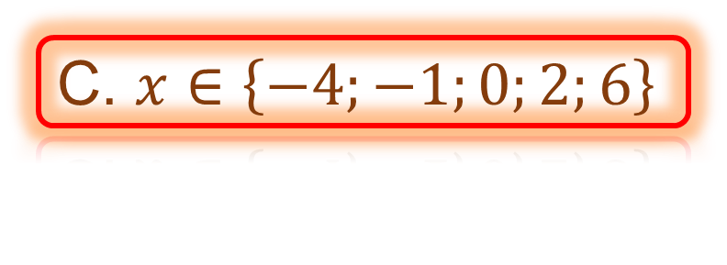
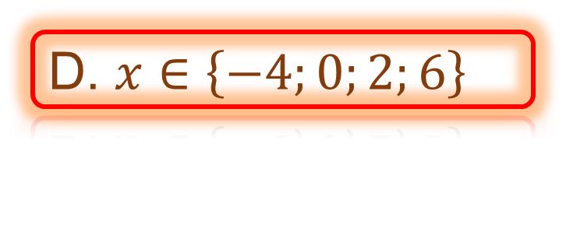



30
29
28
27
26
25
24
23
22
21
20
19
18
17
16
15
14
13
12
11
10
09
08
07
06
05
04
03
02
01
00
5. Tìm số nguyên $x$, biết:
$$5 ⋮ \left(x − 1\right)$$
$$⇒ x−1 ∈ \left\{−1;1;5;−5\right\}$$
$$x−1=−1; x−1=1$$
$$x−1=5; x−1=−5$$
A. $x∈\left\{−1;1;−5;5\right\}$
B. $x∈\left\{−6;−2;0;4 \right\}$
ĐÚNG RỒI
C. $x∈\left\{−4;−1;0;2;6\right\}$
D. $x∈\left\{−4;0;2;6\right\}$
Notes:
Sau khi chọn được câu trả lời đúng
Nhấn vào câu hỏi để hiện phần hướng dẫn

Slide 23


THE END

Slide 24


HƯỚNG DẪN VỀ NHÀ
Đọc lại toàn bộ nội dung bài đã học.
Học thuộc: Quan hệ chia hết, khái niệm ước và bội, lưu ý về ước và bội.
Làm bài tập: Bài 5; 6; 7 SGK trang 87.
Xem trước nội dung phần Bài tập SGK trang 87.

Slide 25
Thank you…!

